Slide 1
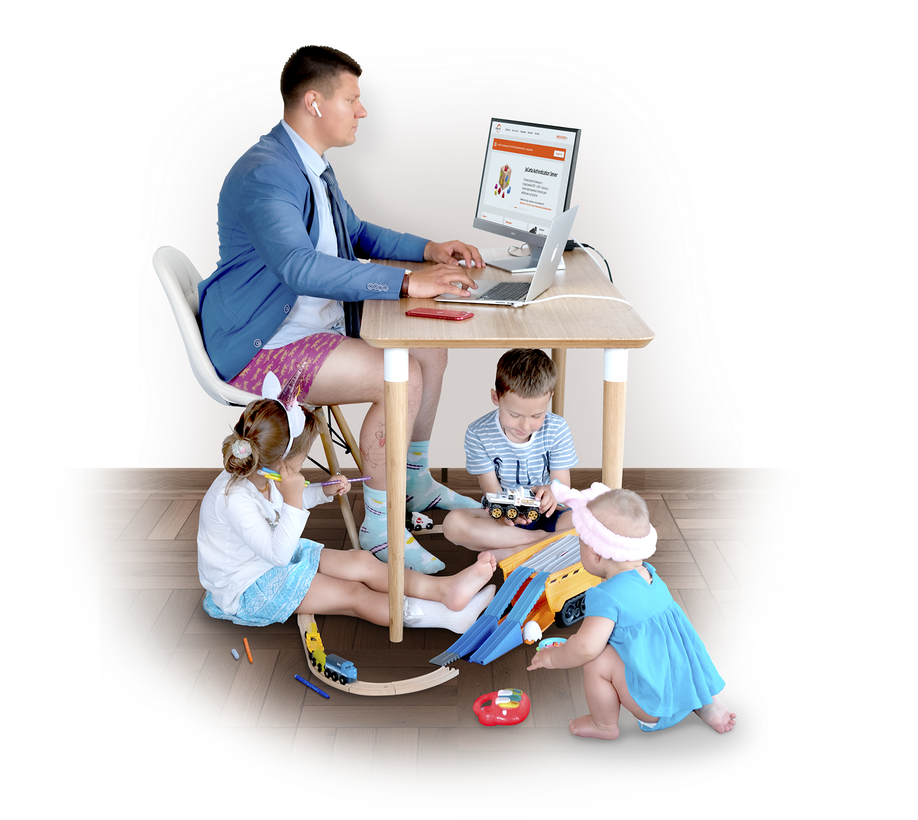
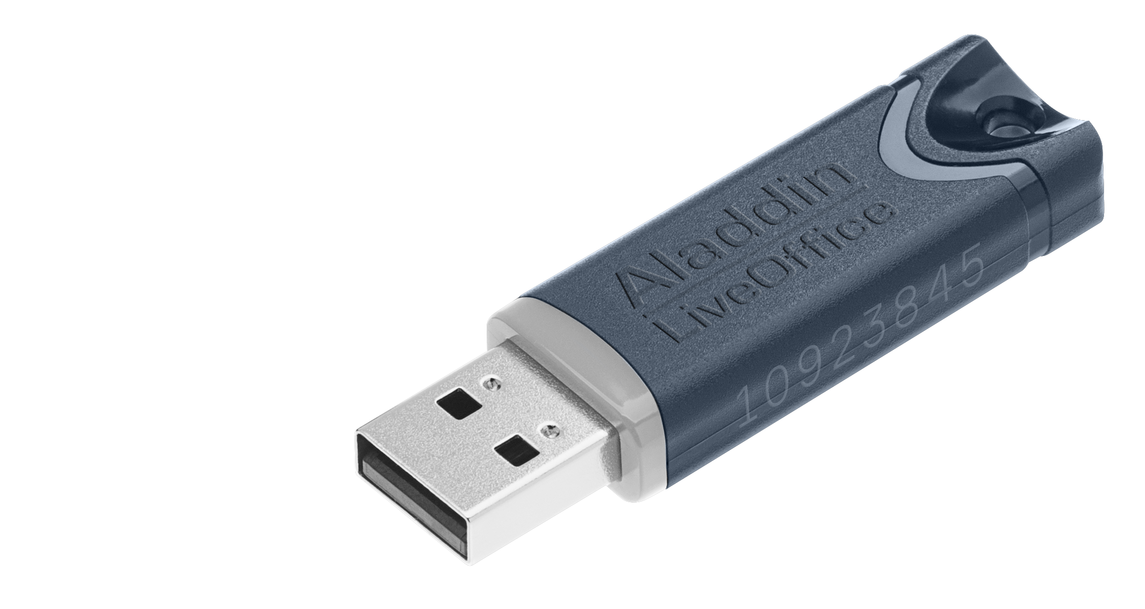

Aladdin LiveOffice
- доверенная платформа для безопасной дистанционной работы сотрудников при использовании ими личных средств вычислительной техники
                Для государственных структур
                и коммерческих компаний
Валерий Бабурин,
Менеджер продукта направления
"Защищенные носители информации"

Slide 2


Работа на "удалёнке"
  Актуальность решения для безопасной удалённой работы
    Эпидемия коронавируса, карантин, режим домашней изоляции показали неготовность федеральных структур, органов исполнительной власти, государственных организаций и многих компаний к организации эффективной удалённой работы своих сотрудников
  Причины
    Действующие требования регуляторов предписывают необходимость "реализации защищенного удаленного доступа" (УПД.13) к ГИС, ИСПДн и КИИ
    В стране нет столько денег, чтобы для работы на "удалёнке" обеспечить каждого сотрудника служебным ноутбуком и набором средств защиты для него
  Поручения Правительства РФ
    №ММ-П9-1861, №ДГ-П17-1987 от 16 и 18.03.2020
        Для противодействия распространению коронавирусной инфекции обеспечить работу сотрудников органов исполнительной власти и гос. организаций в удалённом режиме с использованием личных средств вычислительной техники с предоставлением им удалённого доступа к ГИС

Slide 3

Важность и актуальность работы на "удалёнке"
  Отпадет ли необходимость в работе "на удалёнке"?
    Нет. Возможны новые вспышки заболеваний и новый массовый переход на "удалёнку"
    Многие коммерческие организации смогли организовать эффективную работу на "удалёнке", и КПД вырос
      Возможность работы "на удалёнке" для многих федеральных структур, органов исполнительной власти и гос. структур остаётся как никогда актуальной и востребованной
  Что было сделано:
    Проработаны Требования к технологии и средствам для удалённой работы
        При использовании личных средств вычислительной техники (СВТ)
        С возможностью подключения к рабочему компьютеру и к ГИС (ИСПДн, КИИ) до 1-го класса и обработки информации ограниченного распространения (ДСП)
    Требования согласованы с регуляторами (ФСТЭК России, ФСБ России, Минцифры России, ЦБ)
      Согласованы в Минюсте
    Подготовлено решение, начато пилотирование и сертификация

Slide 4
Что даёт использование LiveOffice
Возможности
  Использование личных компьютеров сотрудников при работе на "удалёнке"
  Удалённое подключение к своему служебному компьютеру и/или к виртуальному рабочему столу
  Удалённая работа в привычной среде, с набором привычных приложений и документов - как в офисе
  Работа с документами ограниченного распространения
  Работа с различными системами электронного документооборота (ЭДО) и использование электронной подписи (ЭП)
  Выход в Интернет - только со служебного компьютера через корпоративный шлюз и корпоративные средства защита

Slide 5

Что даёт использование LiveOffice
Решение не позволяет
  Копировать обрабатываемую информацию на локальные, съёмные диски, флеш-накопители и на другие устройства
  Загрузить какой-либо файл (возможно, зараженный) на свой служебный ПК или в ГИС
  Распечатать обрабатываемую информацию на подключенный локальный или сетевой принтер
  Напрямую выходить в Интернет с личного ПК (во время работы LiveOffice)
  Раскрыть обрабатываемую информацию в случае утери или кражи USB-устройства
  Скомпрометировать пароль для удалённого подключения с служебному ПК и к ГИС
    При развёрнутой PKI для 2ФА пользователя используются цифровые сертификаты
    Если PKI не развёрнута, то используется технология SecurLogon - подстановка сложного длинного пароля, который неизвестен пользователю (а следовательно, он не сможет использовать его при заказе пиццы или в соцсетях)

Slide 6
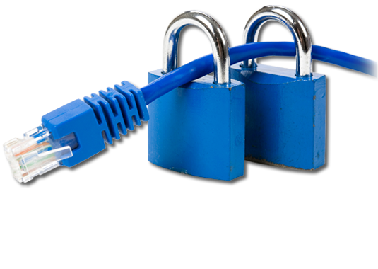





LiveOffice - как это работает
Если подключаешься первый раз:
Подключить LiveToken к USB-порту личного компьютера
При загрузке войти в BIOS/UEFI
В меню выбрать источник загрузки: Aladdin LiveOffice
Ввести пароль пользователя
Отправить код запроса на регистрацию администратору
1. Fingerprint компьютера
6. Ввести код регистрации компьютера ("спарить" его с LiveToken)
7. Настроить сетевое подключение (WiFi)
8. Подключиться к своему удалённому служебному компьютеру или виртуальному рабочему столу
Всё. Можно начинать работать
1 423 323
2. Запрос кода авторизации
3. Отправка кода авторизации

Slide 7
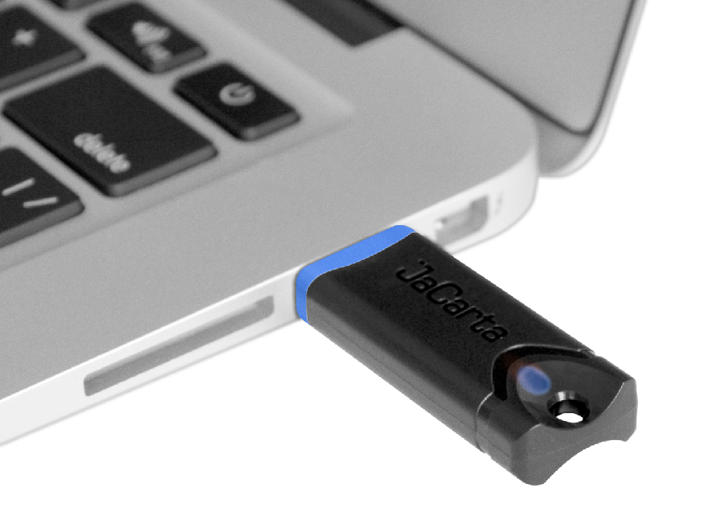
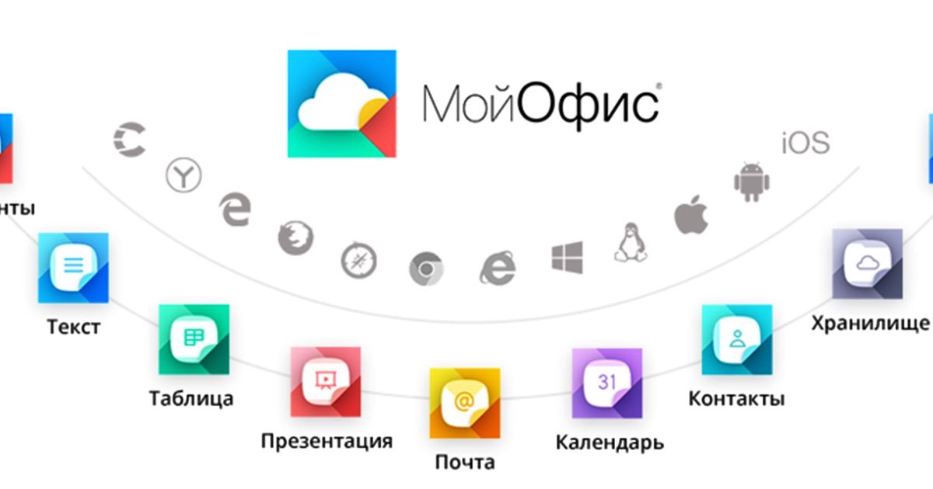

LiveOffice - как это работает
Если заранее всё настроено:
Подключить токен к USB-порту компьютера
Загрузить (или перезагрузить) компьютер
Ввести пароль пользователя
Подключиться к своему удалённому служебному компьютеру или виртуальному рабочему столу и начать работу

Slide 8

Компоненты решения
- как обеспечивается безопасность

Slide 9

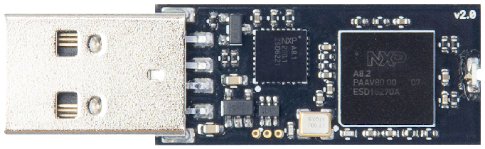
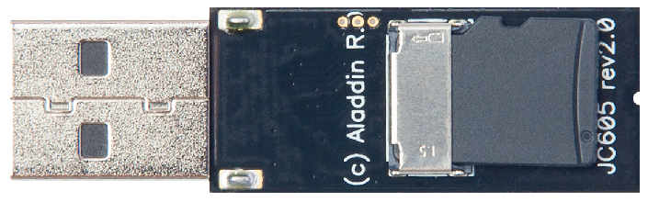
Как обеспечивается безопасность
  Безопасная архитектура устройства
    Взаимная аутентификация активных эл. компонентов
    Защищённый обмен данными
  Доверенная реализация
        Заказной (ASIC) микроконтроллер на базе ARM-процессора
        Secure Element на базе смарт-карточного чипа (сертифицированная российская криптография, неизвлекаемые ключи), неклонируемость и защита от взлома
        "Изолирование" карты памяти, загрузка и контроль прошивки встроенного контроллера
        APDU-Firewall, работа только по "белым спискам" команд
  Собственная ОС РВ для микроконтроллера
    Доверенная загрузка для встроенной ОС микроконтроллера
    Аппаратное шифрование защищённых разделов флеш-памяти
    Безопасный обмен с ПО на хосте (защита команд и данных)
      Взламывать украденное устройство и пытаться извлечь из него информацию бесполезно
  Внедрена технология разработки безопасного ПО (ГОСТ Р 56939-2016), автоматизированного тестирования и поиска уязвимостей
ASIC А8.2
Карта памяти
(upgradable)

Slide 10
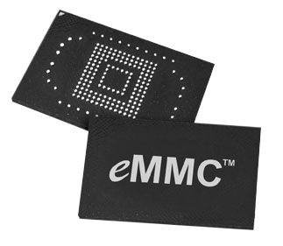

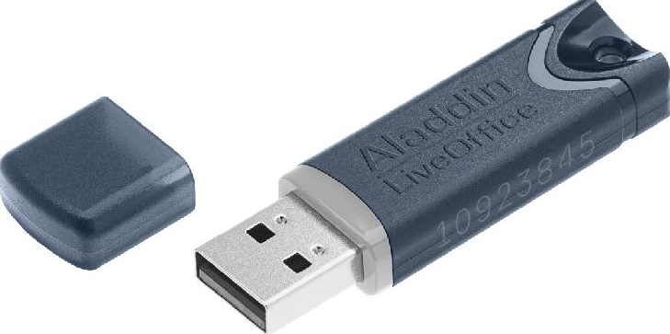
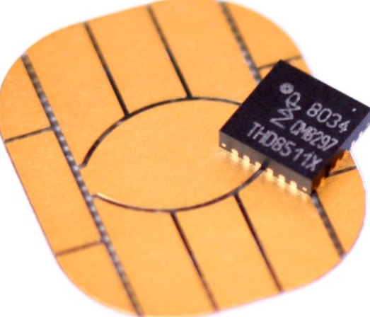
Компоненты решения
Логические диски флеш-памяти USB-токена
Доверенный загрузчик
Подключаемый раздел - LiveOS
Скрытый защищённый раздел
хранение реквизитом и настроек для подключения к удаленному рабочему столу
Защищённый раздел для данных пользователя
Модуль аутентификации пользователя до загрузки LiveOS
Фиксированный набор предустановленных и преднастроенных приложений:
VPN-клиент (сертифицированный)
RDP/VDI-клиент
Набор офисных приложений
Клиент для работы с PKI и ЭП
Модуль авторизации ПК
Модуль КЦ
Журнал событий безопасности
Read Only
Read Only
Secure Element на базе защищённого смарт-карточного чипа
Сертифицированное средство:
ЭП
2ФА
Защищённое хранилище криптографических ключей, сертификатов

Slide 11


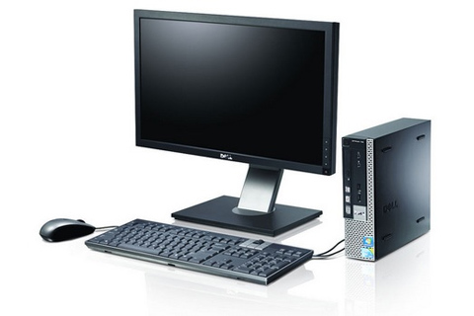
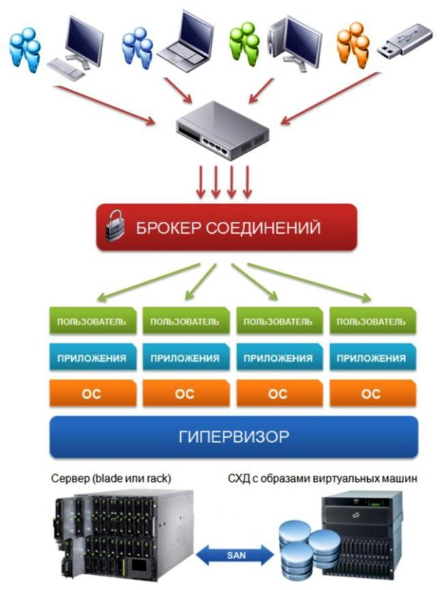
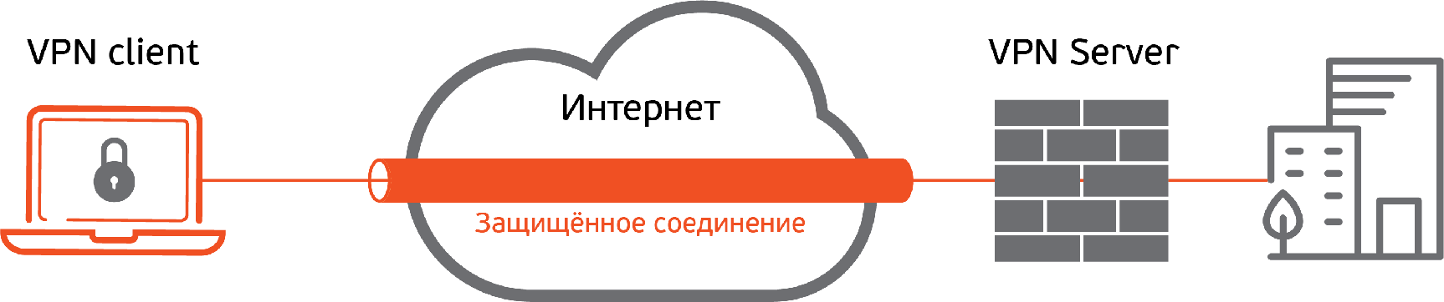
Как обеспечивается безопасность
Личный ПК
Служебный ПК
Все задачи выполняются на служебном
ПК или на VM, на личный ПК
передаются лишь отрисованные "картинки"
RDP
VDI

Slide 12






Совместимые системы VPN
Сертифицированные:
ИнфоТеКС ViPNet Client
Код Безопасности "Континент АП"
Элвис-Плюс "VPN/FW ЗАСТАВА“
КриптоПро NGate
Не сертифицированные:
Cisco Anyconnect
Open connect
openVPN
* Возможна проверка в вашей инфраструктуре с вашей VPN, при наличии клиента под выбранную ОС

Slide 13
Сертификация: ALO исп. 10 (Astra + ViPNet)
  Сертификация ФСТЭК России
    Требования по безопасности информации, устанавливающим уровни доверия к средствам технической защиты информации и средствам обеспечения безопасности информационных технологий по 4-му уровню доверия, технические условия
    LiveOS в составе продукта
        Сертифицированная ОС "Astra Linux Special Edition" версия 1.6 SE "Смоленск" (профиль защиты ИТ.ОС.А4.ПЗ)
    МДЗ уровня платы расширения – в перспективе
  Сертификация ФСБ России
    СКЗИ и СЗИ от НСД класса АК-2 (даст КС-2 для VPN-клиентов) - в процессе
    VPN-клиент в составе продукта
        Сертифицированный ViPNet Client 4U for Linux (КС-1)

Slide 14


Соответствие новым Требованиям к средствам дистанционной работы
Защищенный съёмный машинный носитель информации
Средство доверенной загрузки с аутентификацией пользователя ДО загрузки LiveOS
Использование сертифицированных LiveOS и VPN
ПО для 2ФА в информационной (автоматизированной) системе
SSO (однократный ввод аутентификационной информации)
Возможность работы ТОЛЬКО с авторизованных СВТ (<=3 шт.)
Возможность безопасной транспортировки персонализированных USB-устройств с использованием недоверенных каналов (курьеры, почта)
Безопасное обновление LiveOS и LiveBoot
Возможность работы с ЭП (УКЭП) в системах ЭДО
Это глубоко интегрированное программно-аппаратное решение, а не "конструктор"

Slide 15
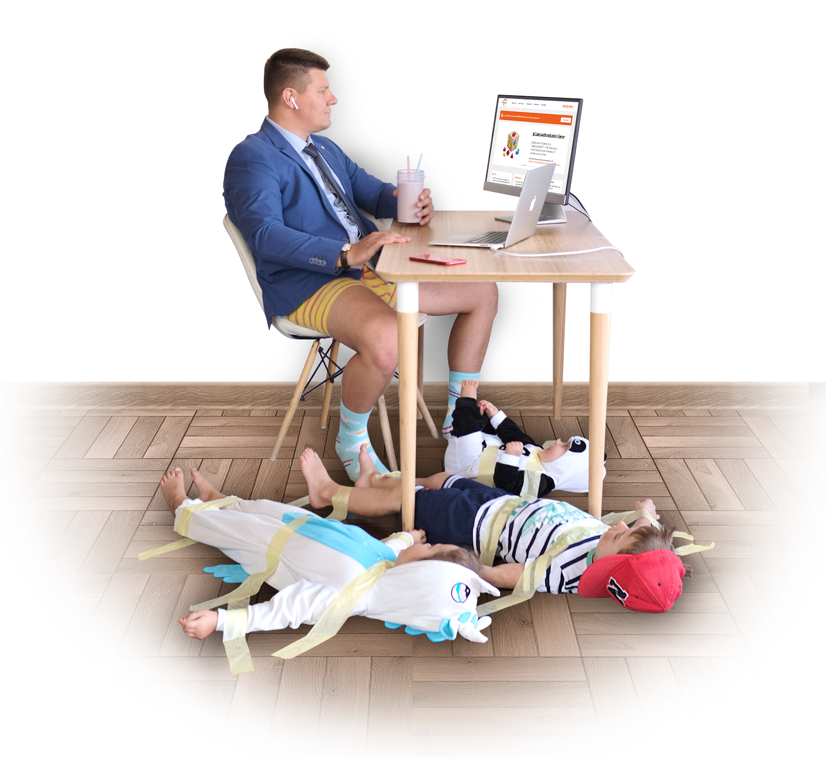
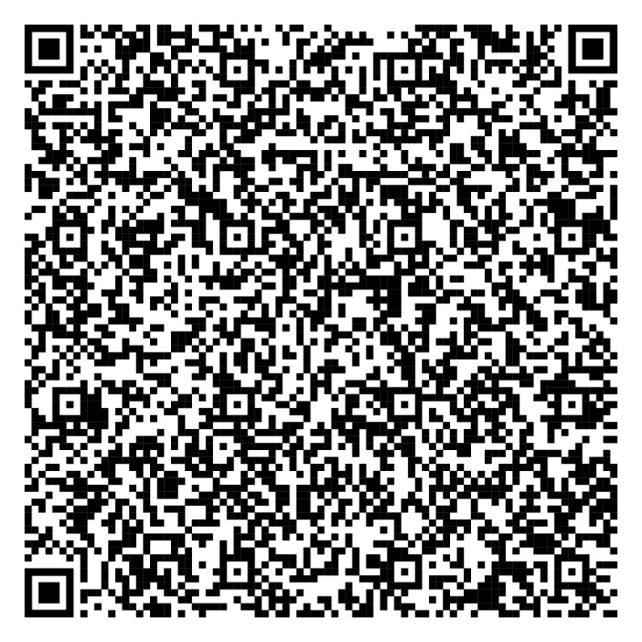
Aladdin LiveOffice
Средство обеспечения безопасной работы сотрудников на "удалёнке"
Будь собой в электронном мире!
  Валерий Бабурин
V.Baburin@aladdin-rd.ru
  +7 (915) 100-2390
  www.aladdin-rd.ru

